Slide 1
Pequeños gestos,
grandes milagros
Dos sesiones para alumnos de gestos cotidianos.
Día del Maestro y Todos los Santos.
Semana 26 a 29 de octubre
sonreír · agradecer · pedir perdón · ayudar · compartir
Notes:
Da la bienvenida. Explica que los pequeños gestos pueden hacer que alguien se sienta acompañado, valorado y querido.

Slide 2
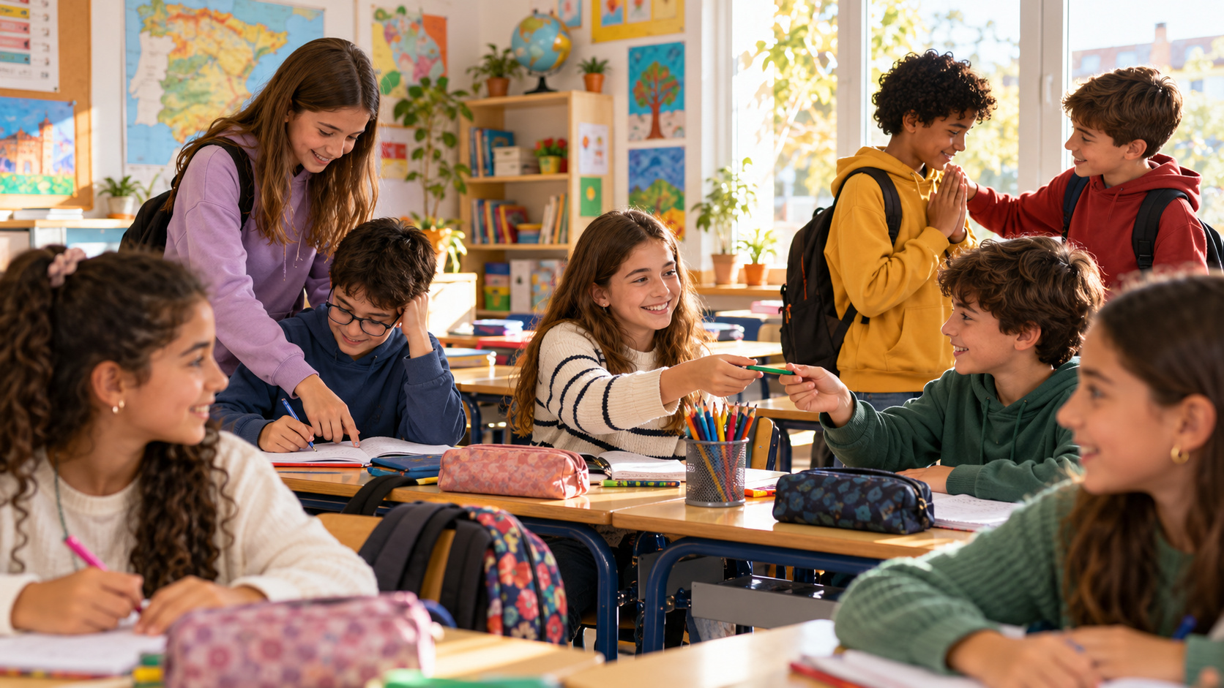
Sesión 1 · Sonreír y agradecer
Una sonrisa y un “gracias” pueden alegrar una mañana
Idea central
Los gestos pequeños son como semillas: si los cuidamos, hacen crecer cosas buenas.
Sonreír no significa estar siempre contento: significa tratar bien.
Dar las gracias es decir: “me he dado cuenta de tu ayuda”.
Reto del día: dar las gracias a tres personas.
Vídeo sugerido: Kindness Boomerang
Canción opcional: “Color esperanza”
Buenos días · 4.º-6.º Primaria
02
Notes:
15 min: 1 saludo, 4 vídeo, 5 diálogo, 4 reto, 1 cierre. Pregunta: ¿qué gesto pequeño te gusta recibir?

Slide 3
Dinámica rápida
El semáforo de los gestos
En 4 pasos
Pienso en un gesto bonito que alguien tuvo conmigo.
Levanto la mano si fue: sonrisa, gracias, ayuda o escucha.
Tres voluntarios cuentan su ejemplo en una frase.
Cierre: “lo pequeño también cuenta”.
Pregunta final
¿Qué gesto sencillo puedo regalar hoy en clase?
Buenos días · 4.º-6.º Primaria
03
Notes:
No forzar experiencias personales. Dar ejemplos: saludar, dejar pasar, compartir colores, ayudar a recoger.

Slide 4
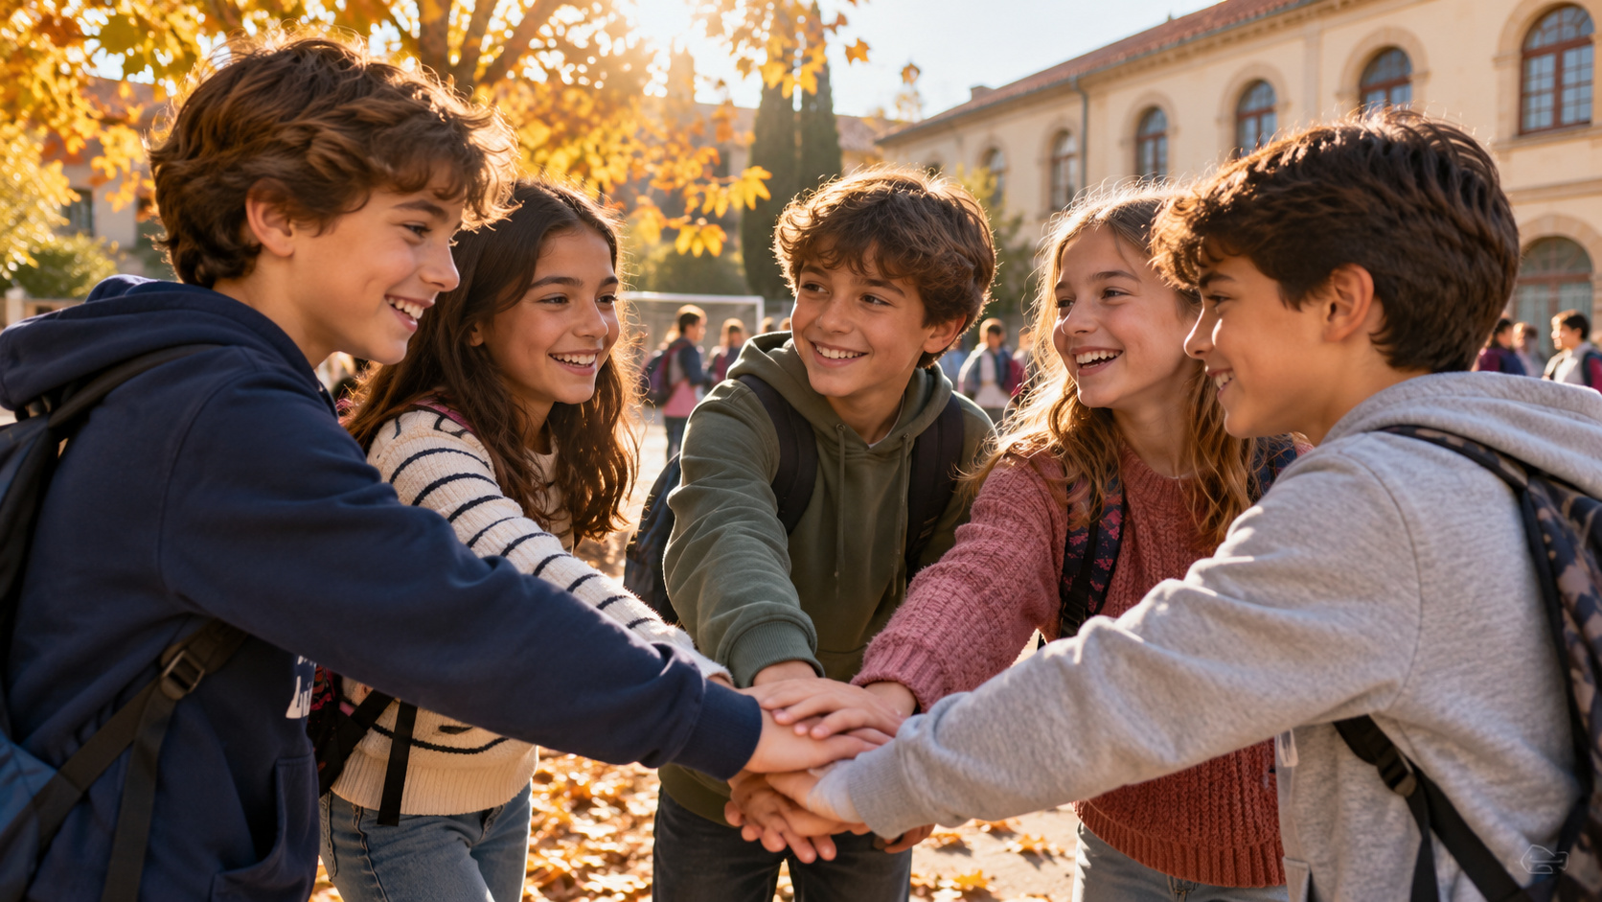
Para llevar en la mochila
Agradecer nos ayuda a mirar mejor
Tres frases para practicar hoy
“Gracias por ayudarme.”
“Me ha gustado jugar contigo.”
“Gracias por esperarme.”
Compromiso silencioso
Antes de terminar el día, piensa en una persona a la que quieras dar las gracias.
Buenos días · 4.º-6.º Primaria
04
Notes:
Cierre con un minuto de silencio activo. Pueden decirlo en voz baja al salir o escribirlo en un post-it.

Slide 5
Sesión 2 · Perdón, ayuda y compartir
La clase mejora cuando damos el primer paso
Idea central
Pedir perdón no es perder: es cuidar la amistad y empezar de nuevo.
Perdonar ayuda a soltar el enfado poco a poco.
Ayudar no es hacerlo todo: es acompañar.
Compartir puede ser un lápiz, un juego, una idea o un sitio en el grupo.
Vídeo sugerido: corto “El puente” valores
Canción opcional: “Cuenta conmigo”
Buenos días · 4.º-6.º Primaria
05
Notes:
15 min: presentación, corto o fragmento, diálogo sencillo: ¿qué gesto faltaba? ¿qué gesto arregló el problema?

Slide 6
Pedir perdón de verdad
Tres pasos que ayudan a reparar
No vale decir “perdón” corriendo
1. Reconozco: “Te he molestado.”
2. Reparo: “¿Cómo puedo arreglarlo?”
3. Cambio: “Intentaré hacerlo mejor.”
Mini práctica
En parejas: inventad una frase de disculpa que suene sincera y amable.
Buenos días · 4.º-6.º Primaria
06
Notes:
Práctica ficticia, no pedir que cuenten conflictos reales. Dar frases modelo.

Slide 7
Reto de 24 horas
Ayudar y compartir sin presumir
Ayuda a alguien con una tarea pequeña.
Comparte material o una idea útil.
Invita a jugar o trabajar a alguien que esté solo.
Hazlo sin anunciarlo: que el gesto hable por ti.
Cierre
“Una clase cambia cuando muchos hacen cosas buenas pequeñas.”
Buenos días · 4.º-6.º Primaria
07
Notes:
Se puede elegir un gesto de aula para practicar durante la semana.

Slide 8
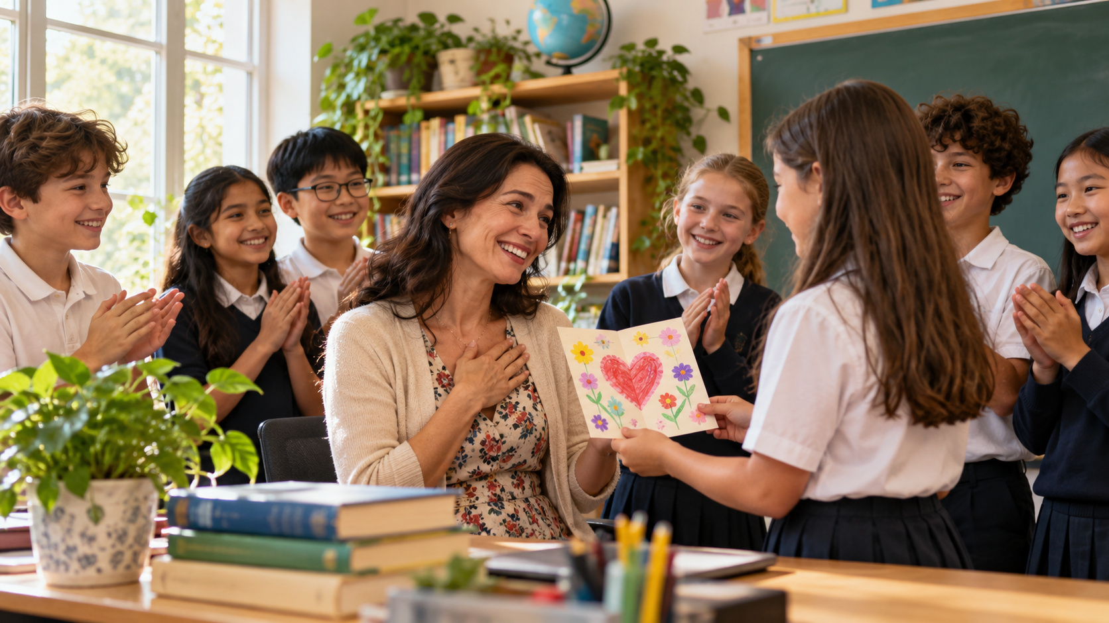
Sesión 3 · Día del Docente
Idea central
Un buen maestro no solo enseña: también escucha, anima y ayuda a crecer.
Hoy vamos a mirar lo bueno que recibimos en clase.
Piensa en un profesor que te ayudó alguna vez.
¿Qué gesto suyo recuerdas?
Vídeo/canción sugerida: “Gracias profe”
Buenos días · 4.º-6.º Primaria
08
Notes:
Tono sencillo: agradecer a quienes nos enseñan y cuidan cada día.

Slide 9
Lo que no siempre vemos
El trabajo escondido de educar
Preparar actividades para que todos aprendan.
Explicar otra vez con paciencia.
Corregir para que mejoremos.
Darse cuenta cuando alguien está triste.
Alegrarse de nuestros avances.
Pregunta para dialogar
¿Qué gesto de un profesor te gustaría agradecer?
Buenos días · 4.º-6.º Primaria
09
Notes:
Pedir respuestas con una palabra: paciencia, ayuda, alegría, ánimo, confianza.

Slide 10
Actividad final
Tarjeta de 3 líneas
Escribe una tarjeta breve
1. Gracias por…
2. Me ayudaste cuando…
3. Te deseo…
Puede ser anónima. Lo importante es que sea amable, concreta y de corazón.
Buenos días · 4.º-6.º Primaria
10
Notes:
Dejar 5 minutos de escritura. Se pueden entregar al tutor o a profesores del centro.

Slide 11
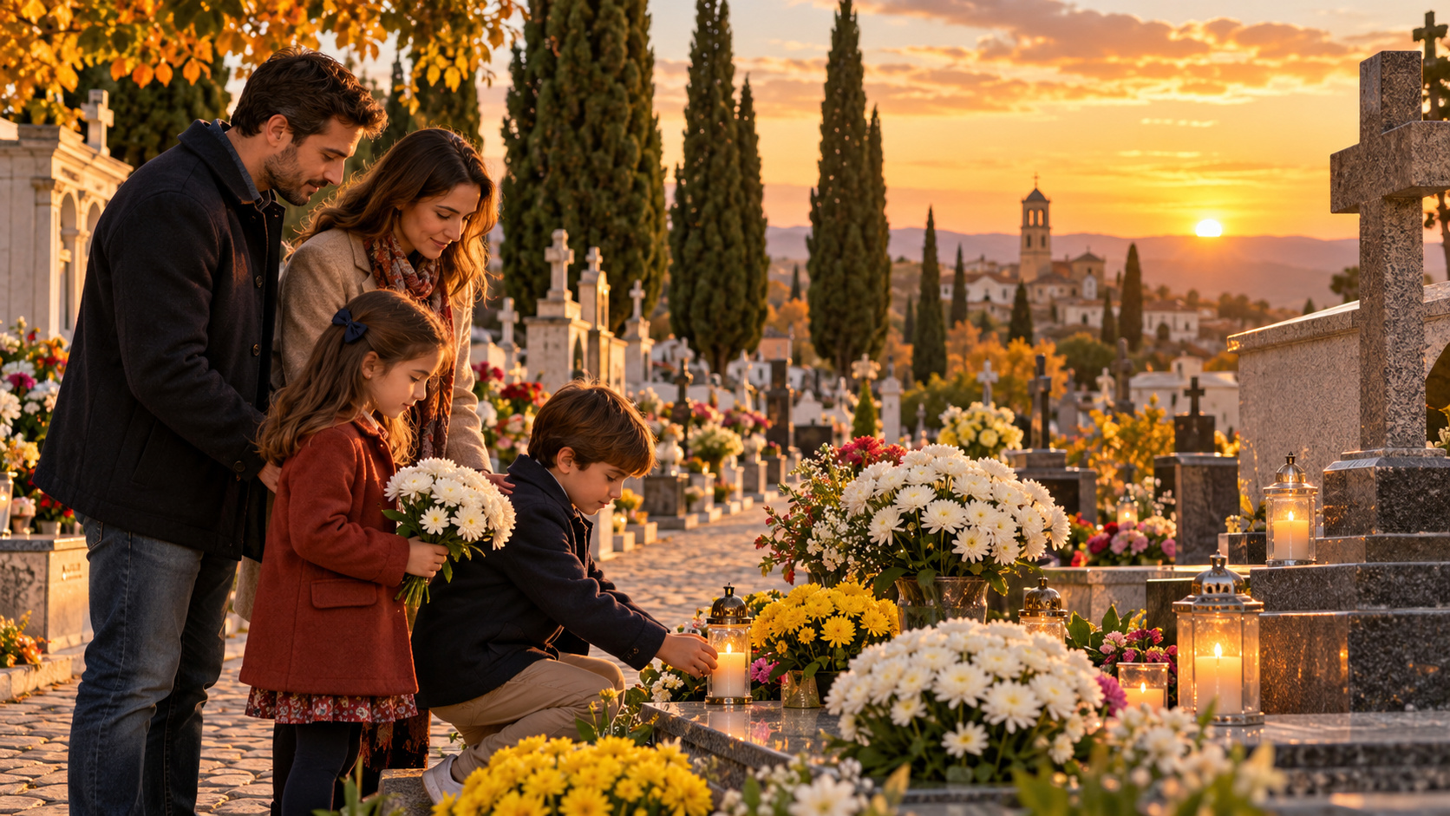
Sesión 4 · Todos los Santos
Recordar con cariño y agradecer la vida
Idea central
Todos los Santos no trata de miedo: trata de recordar, querer y dar gracias.
En España, muchas familias visitan el cementerio y llevan flores.
Recordamos a personas que nos quisieron y dejaron huella.
También pensamos en vivir haciendo el bien cada día.
Buenos días · 4.º-6.º Primaria
11
Notes:
Tono delicado, inclusivo y respetuoso. Evitar experiencias dolorosas explícitas.

Slide 12
Halloween y Todos los Santos
Podemos distinguir sin burlarnos
Halloween
Disfraces, sustos, juegos y misterio.
Puede ser una fiesta divertida.
Conviene no reírse del miedo ni de la muerte.
Todos los Santos
Memoria agradecida de quienes nos quisieron.
Flores, visita al cementerio y oración en muchas familias.
Invitación a vivir haciendo el bien.
Buenos días · 4.º-6.º Primaria
12
Notes:
Hacer dos columnas en la pizarra: “juego/misterio” y “memoria/agradecimiento”.

Slide 13
Cierre de las cuatro sesiones
El milagro empieza pequeño
Un gesto para cada día
Sonríe.
Da las gracias.
Pide perdón.
Ayuda.
Comparte.
Recuerda con cariño.
Propuesta de aula
Durante una semana, la clase elige un gesto y lo convierte en costumbre.
Buenos días · 4.º-6.º Primaria
13
Notes:
Cierre final: elegir un gesto de la semana y colocarlo visible en el aula.

